Slide 1
一 单位制
1984年2月27日，我国国务院颁布实行以国际单位制（SI）为基础的法定单位制．
国际单位制规定了七个基本基本单位．
物理量 | 长度 | 质量 | 时间
单位名称 | 米 | 千克 | 秒
符号 | m | Kg | s
力学的
基本单位

Slide 2
1m是光在真空中在(1/299792458s)内所经过的距离．
1s是铯的一种同位素133 C_{s}原子发出的一个特征频率光波周期的9192631770倍．
“千克标准原器” 是用铂铱合金制造的一个金属圆柱体，保存在巴黎度量衡局中．
其他力学物理量都是导出量．
力学还有辅助量：弧度 rad．

Slide 3
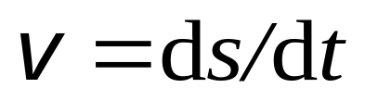
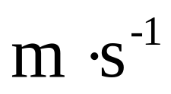
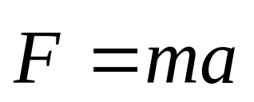
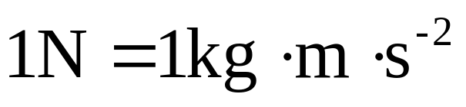

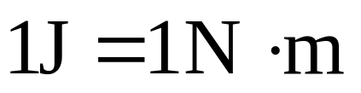
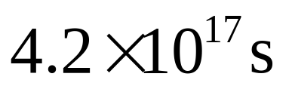
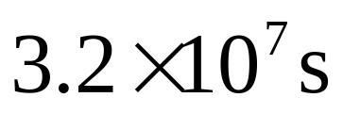
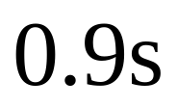
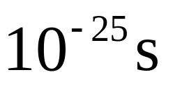
导出量
速率
力
功
实际过程的时间
宇宙年龄
约 (140亿年)
地球公转周期
人脉搏周期 约
最短粒子寿命

Slide 4
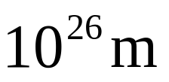
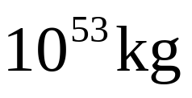
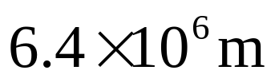
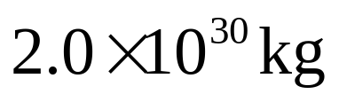
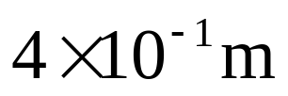
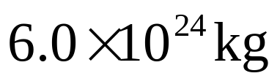
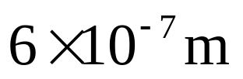
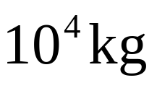
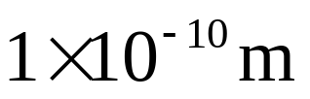
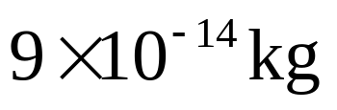
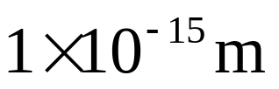
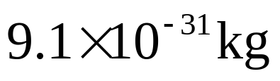
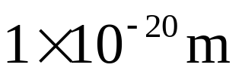

实际长度
实际质量
可观察宇宙半径
宇宙
地球半径
太阳
说话声波波长
地球
可见光波波长
宇宙飞船
原子半径
最小病毒
质子半径
电子
光子,中微子
夸克半径
（静）

Slide 5

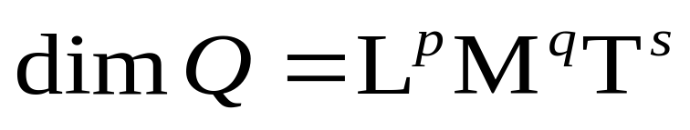
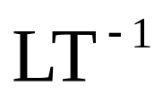
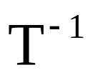
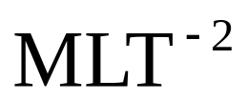
二 量纲
表示一个物理量如何由基本量的组合所形成的式子．
某一物理量 的量纲
如：速度的量纲是
角速度的量纲是
力的量纲是

Slide 6
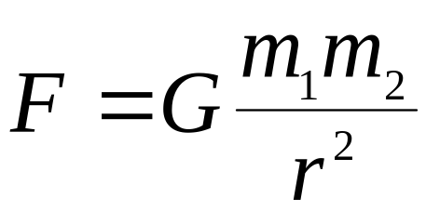
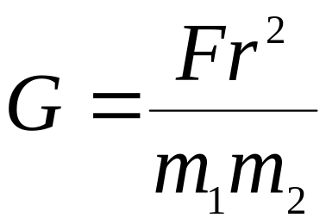
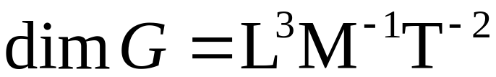

量纲作用
(1) 可定出同一物理量不同单位间的换算关系．
(2) 量纲可检验文字结果的正误．
(3) 从量纲分析中定出方程中比例系数的量纲和单位．
如：
END

